Slide 1
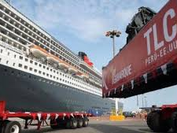
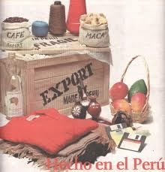
OPORTUNIDADES DE LOS TLC´s
Y PROMOCION DE EXPORTACIONES
Juan Carlos Mathews S.
Universidad del Pacífico. Centro de Educación Ejecutiva.
COMEX.Nov.2013

Slide 2
AGENDA
CONDICIONES DEL ENTORNO
PERU: EVOLUCION EXPORTADORA
TAREA DEL ESTADO
DESAFIOS DE LA EMPRESA PERUANA

Slide 3
i. CONDICIONES DEL
ENTORNO
Cambio demográfico
Mayor demanda de bienes de consumo
Más hogares en clase media
A. Envejecimiento de la población
B. Aumento de la participación de la mujer en la fuerza laboral
C. Mayor nivel educativo en economías emergentes
Tasa de fecundidad (hijos por mujer) menor
Más ventaja comparativa en productos sofisticados
Menor ventaja comparativa en productos intensivos en mano de obra
Mayor importancia del comercio intraindustrial
Mayor demanda de servicios (principalmente salud y turismo)
Notes:
Cambios demográficos:
Envejecimiento de la población: la mayor proporción de población joven en una economía genera ventajas comparativas en productos intensivos en mano de obra. La caída de tasas de fecundidad en las economías emergentes presionará a una convergencia en la proporción de población joven que pertenece a la fuerza laboral, favoreciendo el aumento del comercio intraindustrial en bienes de mayor sofisticación. Asimismo, el envejecimiento de la población llevará a aumentos en los servicios consumidos por adultos mayores: salud, turismo, comunicaciones, transporte, etc.
El aumento del nivel educativo en las economías emergentes generará también ventajas comparativas en la producción de bienes más sofisticados. Ante esta convergencia, la especialización de los países como productores de determinados bienes dependerá de la distribución del capital humano en la población: países como Alemania o Japón (con distribución de CH homogénea) se caracterizan por tener ventajas en productos como automóviles (que requieren esmero y precisión en varias tareas), mientras que Estados Unidos o Italia presentan ventaja en productos que requieren pocos trabajadores muy competentes (como software o moda).
La mayor participación de la mujer en la fuerza laboral traerá una disminución en las tasas de fecundidad que tendrán incidencia en el envejecimiento de la población. Asimismo, ocasionará un incremento del número de hogares en la clase media que favorecerá la demanda por bienes de consumo (incluidas importaciones).

Slide 4
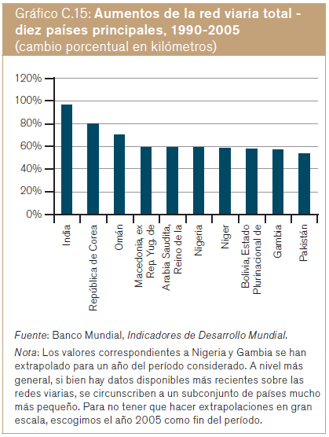
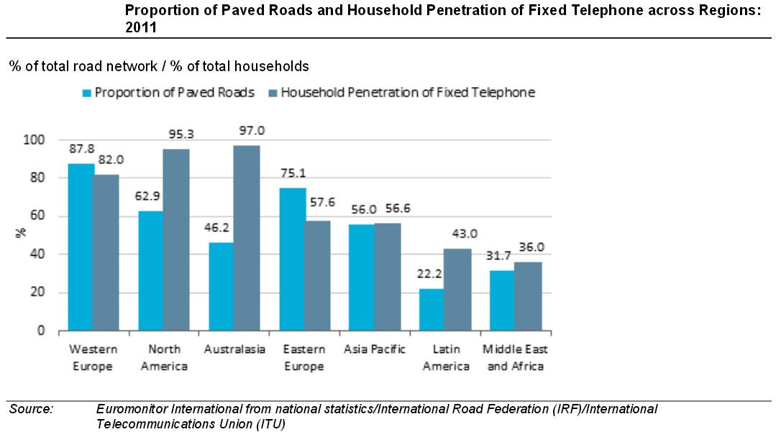
i. CONDICIONES DEL ENTORNO
Inversiones en infraestructura
Aumento del comercio regional (principalmente en África y América del Sur)
Mayor provisión de infraestructura física
Menor costo en comercio a través de fronteras
Notes:
Inversiones en infraestructura:
La mayor acumulación de capital de infraestructura generará una disminución de costos que hará aumentar el comercio de países vecinos en continentes como África y Sudamérica.
El incremento de la inversión en infraestructura de TICs favorecerá los flujos de comercio de servicios, que crecerán a tasas mayores que el comercio de bienes.

Slide 5
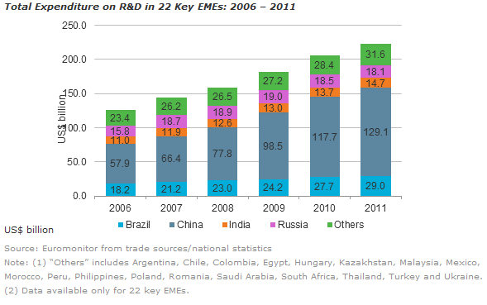
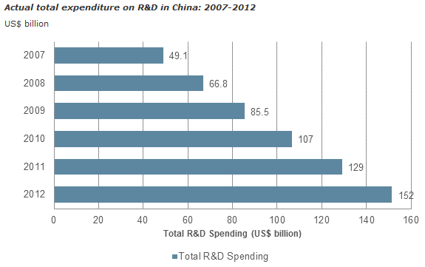
i. CONDICIONES DEL ENTORNO
Progreso tecnológico
Mayor inversión en I+D en economías emergentes
Perú en 2012: US$ 891 millones (0.2% de PBI)
Convergencia tecnológica con énfasis a nivel regional
Alto impacto en TICs
Crecim. De comercio intra
industrial
Mayor particip.de servicios en comercio global
Notes:
Progreso tecnológico.
En las últimas décadas algunos países (sobretodo los tigres asiáticos y los BRICS) han acelerado su inversión en I+D, logrando que la capacidad innovadora no sea un atributo exclusivo de las economías desarrolladas. Esto tiene como consecuencia una convergencia tecnológica que se desarrolla con énfasis a nivel regional (entre países de América Latina, Asia – Pacífico, etc.).
El desarrollo de las TICs tendrá impactos positivos en el flujo de comercio de servicios. Los servicios con un alto componente de conocimiento irán adquiriendo mayor importancia a nivel global.
TICs: tecnologías de información y comunicaciones

Slide 6
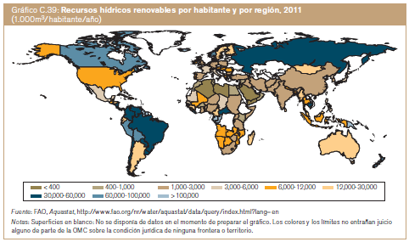
i. CONDICIONES DEL ENTORNO
Restricciones de recursos naturales
Mayor demanda de recursos hídricos
Cambio climático
Menor disponibilidad de recursos hídricos por habitante
Elaboración propia en base a datos de Euromonitor.
Asia Pacífico es una de las regiones con menos recursos hídricos por habitante
Más importancia de alimentos en el comercio mundial
Notes:
Restricciones de recursos naturales.
Según proyecciones de la OCDE, la demanda mundial de agua aumentará 55% entre 2000 y 2050, debido al incremento de la producción manufacturera, de electricidad y al consumo doméstico. Dicho aumento tendrá un fuerte impacto en el sur de Asia, donde la escasez del recurso hídrico hará que los países se vean obligados a importar alimentos y productos agropecuarios. Con ello, la tendencia de disminución de participación de los productos agropecuarios en el comercio mundial se podría revertir en las próximas décadas.

Slide 7
i. CONDICIONES DEL ENTORNO
Costos de transporte
Efecto global positivo: disminución de costos de transporte
Mayor dinamismo del comercio a nivel global
Con mejoras
Mejoras significativas en infraestructura y facilitación de comercio
Sin mejoras
Efecto global negativo: aumento de costos de transporte
Aumento del precio de la energía
+36%
Intensificación del intercambio de productos de alta calidad
+16%
-8%
Mayor regionalización del comercio
Elaboración propia en base a datos de la Agencia Internacional de la Energía (2012).
Notes:
Costos de transporte.
Según UNCTAD, un incremento previsto de 16% en el precio del petróleo traerá como consecuencia un aumento de entre 8 y 16% en los costos de transporte.
No obstante, factores como mejora en infraestructura, facilitación de comercio y aumento de la oferta de servicios logísticos reducirán los costos de transporte. Esta reducción compensaría con creces el aumento causado por los precios de los combustibles.
Si estos avances no llegaran a tener lugar, el aumento previsible de los precios de los combustibles daría lugar a una intensificación en la regionalización del comercio y una mayor participación del intercambio de productos de alta calidad. Esta mayor intensificación tendría lugar debido a que ante un mayor costo de transporte el comercio se concentraría en productos con un menor ratio costo de transporte / valor del producto.

Slide 8
i. CONDICIONES DEL ENTORNO
Entorno macroeconómico y financiero
Crisis financiera
Reorientación de los fondos al sector real
Mayores disponibilidad de crédito para pymes
Elaboración propia en base a datos del BCRP. Los datos de 2013 corresponden al periodo enero – junio.
Notes:
Preocupaciones macroeconómicas y financieras
El elevado número de deudas tóxicas generadas antes de la crisis tendrá como resultado una reorientación del financiamiento hacia el sector real de la economía, favoreciendo el crédito disponible para actividades productivas y comercio.
No obstante, harán falta medidas adicionales por parte de organismos nacionales de supervisión para que el segmento inferior del sector real (mypes y consumidores de ingresos bajos) se vea beneficiado de la mayor disponibilidad de crédito, pues todavía no es reconocido como un sector de bajo riesgo.

Slide 9
i. CONDICIONES DEL ENTORNO
Oportunidades
Amenazas
Dinamismo de los servicios en el comercio mundial
Crecimiento del comercio regional
Escalada de medidas proteccionistas por parte de socios comerciales
Pérdida de competitividad por efectos del cambio climático
Mayor participación de alimentos en el comercio mundial
Mayor crédito disponible para pymes
Aumento de los costos de transporte
Agravamiento de la crisis económica
Crecimiento de la clase media en países emergentes
Mayor cooperación multilateral en facilitación de comercio
Aumento de la brecha tecnológica con economías desarrolladas
Desarrollo de infraestructura logística global
Convergencia tecnológica en la región

Slide 10
ii. Peru: evolucion exportadora
Exportaciones 2011
US$ 46,332
Exportaciones 2012
US$ 46,362
Exportaciones 2013**
US$ 27,111
Tradicional
Tradicional
Tradicional
US$ 35,155
US$ 20,198
US$ 36,140
76%
75%
78%
No Tradicional
No Tradicional
No Tradicional
US$ 6,912
US$ 11,207
US$ 10,192
29.4%
6.4%
10.9%
*Cifras en millones de US$
**Enero-Agosto

Slide 11
Principales mercados
En 2012 los principales demandantes*:
Tradicional
No Tradicional
Total
1º
China
Estados Unidos
China
US$ 7,520 / +13.4%
US$ 2,619/ +11.8%
US$ 7,850 / +12.7%
2º
Suiza
Venezuela
Estados Unidos
US$ 5,048 / -14.8%
US$ 1,177/ +31.8%
US$ 6,327/ +5.0%
3º
Estados Unidos
Colombia
Suiza
US$ 3,3708/ +0.7%
US$ 765/ -7.4%
US$ 5,074/ -14.5%
4º
Canadá
Ecuador
Canadá
US$ 3,341/ -19.2%
US$ 737/ +19.2%
US$ 3,448 / -18.5%
5º
Japón
Chile
Japón
US$ 2,240/ +19.6%
US$ 707/ 16.3%
US$ 2,571 / +18.2%
*Cifras en millones de US$

Slide 12
Principales mercados
Enero-Agosto 2013 principales demandantes*
Tradicional
No Tradicional
Total
1º
China
Estados Unidos
Estados Unidos
US$ 4,306 / -11.0%
US$ 1,611/ -1.6%
US$ 4,797/ +20.3%
2º
Estados Unidos
Chile
China
US$ 3,186 / +35.5%
US$ 482/ +4.6%
US$ 4,547/ -9.9%
3º
Suiza
Ecuador
Suiza
US$ 2,117/ -39.6%
US$ 475/ -1.7%
US$ 2,123/ -39.9%
4º
Canadá
Venezuela
Canadá
US$ 1,700/ -23.6%
US$ 447/ -43.9%
US$ 1,779 / -22.4%
5º
Japón
Colombia
Japón
US$ 1,374/ -15.1%
US$ 447/ -11.4%
US$ 1,462 / -14.2%
*Cifras en millones de US$

Slide 13
EXPORTACIÓN:
- El comercio total creció 2%, respecto al año anterior.
- En 2013 crecería en 2.9%
Exportaciones de mercancías: US$ 18.3 billones
Total MUNDO
Exportaciones de servicios comerciales: US$ 4.3 billones
2012
Exportaciones de mercancías: US$ 46,332 millones
Total PERÚ
Exportaciones de servicios comerciales: US$ 5,130 millones
Fuente: OMC, PROMPERÚ
El crecimiento del comercio de desacelerará a causa de problemas en las economías desarrolladas y emergentes.
La demanda por productos y servicios de mayor valor agregado continuará incrementándose; y los gustos y preferencias de los consumidores son cada vez más exigentes.
Existe una tendencia mundial por preferir productos y servicios relacionados a la salud, cuidado del medio ambiente y que promuevan el comercio justo.
Notes:
Según cifras del FMI, el crecimiento mundial de 2013 caería 0.3 p.p. llegando a 2.9% de crecimiento al final del año.

Slide 14
LICENCIAS:
- Acuerdos de distribución internacional
- Contratos de fabricación
- Cesión de patentes
- Franquicias
746,828 establecimientos
Franquicias MUNDO
US$ 769 billones en ventas (+4.9% que en 2011)
2012
300 franquicias operando
Franquicias PERÚ
60% Extranjeras – 40% Nacionales
US$ 900 millones en ventas (+20% anual)
Fuente: International Franchise Association (IFA) y Cámara Peruana de Franquicias
Los consumidores demandan cada vez más franquicias de alimentos/fast food saludables y de servicios vinculados a la salud.
Los segmentos de franquicias que continuarán creciendo en mayor medida son los de bienes raíces y los de servicios comerciales y residenciales.
Cada vez más las empresas prefieren franquiciar sus marcas a un solo franquiciatario maestro que controle y abra múltiples tiendas en el territorio.
Las franquicias han encontrado en la tecnología a un importante aliado para crecer internacionalmente y lograr mejores resultados.
Notes:
El segmento más importante dentro de la industria fue el compuesto por restaurantes de comida rápida, con 32.5% de participación de las ventas de franquicias totales; le siguen en importancia las franquicias de servicios empresariales (18.6%), las de servicios personales (10.9%) y las de alojamiento (9.9% del total). Por otro lado, los segmentos de franquicias que crecieron en mayor medida el último año fueron los de Bienes Raíces y el compuesto por servicios comerciales y residenciales, ambos con aumentos de 6.3% y 5.5% con relación a 2011, respectivamente.
Muchos franquiciantes han aprendido que es más fácil crecer con franquiciatarios maestros o franquiciatarios dueños de múltiples unidades. Así, cuando un franquiciatario múltiple abre su segunda, tercera o cuarta unidad, el franquiciante no debe seguir el mismo proceso de capacitación o asesoría que debería tener si, en cambio, tuviera cuatro franquiciatarios distintos.

Slide 15
INVERSIÓN EXTRANJERA
DIRECTA (IED):
- Fusiones.
- Adquisiciones
- Empresas conjuntas (joint venture)
Inversión Extranjera Directa en el Mundo (US$ Miles de Millones)
Región, grupo o país. | Entrada de IED |  | Fusiones y adquisiciones según origen
 | 2012 | Var.% 12/11 | 2012 | Var.% 12/11
Mundo | 1,311 | -18 | 526 | -41
Economías Desarrolladas | 549 | -32 | 401 | -56
Unión Europea | 287 | -35 | 117 | -99
Estados Unidos | 147 | -35 | 130 | -40
Europa sudoriental y Comunidad de Estados Independientes | 81 | -13 | 14 | -36
Economías en desarrollo | 680 | -3 | 104 | 10
América Latina y el Caribe | 170 | 3 | 19 | 51
PERÚ | 12 | 49 | - | -
Fuente: UNCTAD. Elaboración PROMPERÚ
Las IED seguirán destinándose en mayor medida a los servicios y manufacturas, y cada vez menos a las inversiones en recursos naturales.
La rentabilidad de las empresas transnacionales continuarán incrementándose aceleradamente, en especial en la zona de América Latina y el Caribe.
Notes:
Se espera que los flujos de IED en el Perú desciendan en 2013, para luego recuperarse el siguiente año.
En la década de 2000, los servicios fueron los más importantes de participación en las IED. De 2005 a 2007, los flujos de IED en recursos naturales representaron el 8% del total, mientras que las manufacturas representaron el 41% y los servicios el 50%. Entre 2008 y 2011, los flujos de IED promedio constituyeron 12% de los recursos naturales, el 44% para la producción y el 44% para los servicios. Junto a este cambio de composición, la proporción de la IED en el PIB mundial aumentó del 8% en 1990 al 29% en 2012.

Slide 16
iiI. TAREA DEL ESTADO

Slide 17
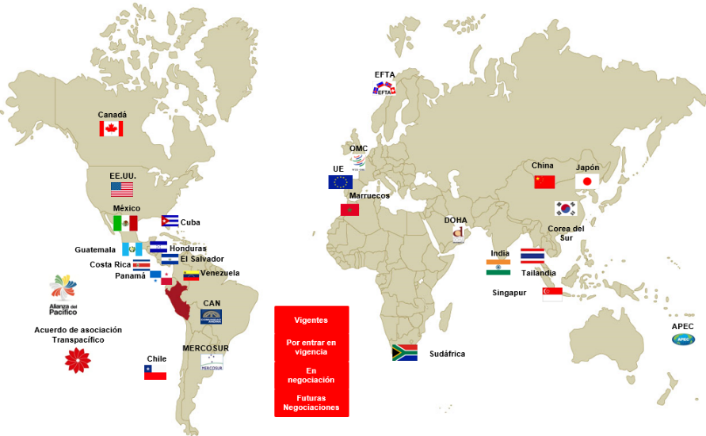
Acuerdos comerciales

Slide 18
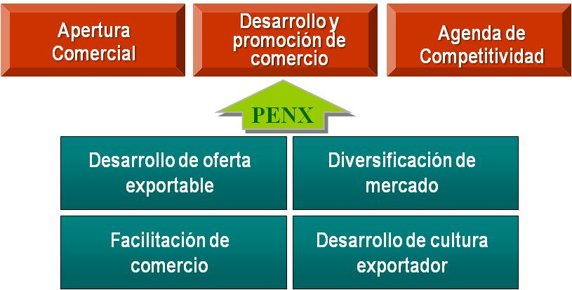


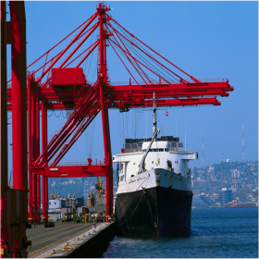

iiI. TAREA DEL ESTADO
Enfoque Promocional
1. Diversificación de mercados
2. Promoción y Desarrollo de Oferta exportable
3. Facilitación de Comercio
4. Desarrollo de Cultura Exportadora

Slide 19
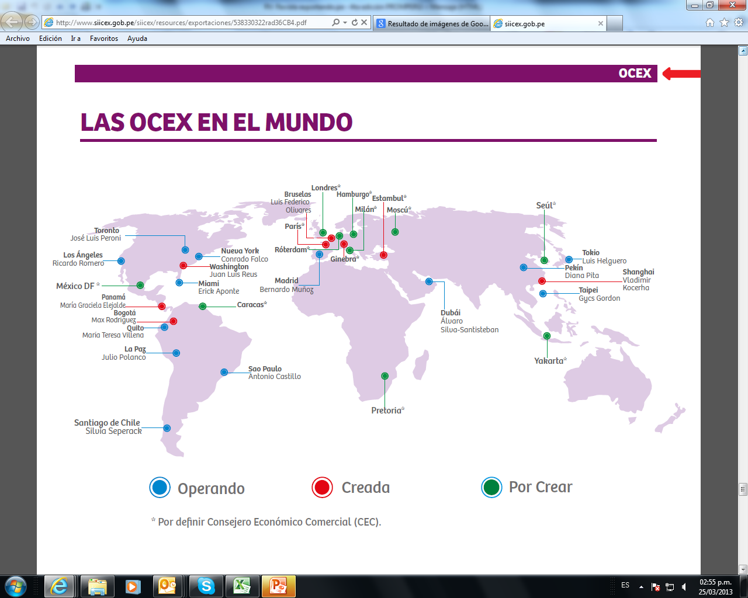
Oficinas Comerciales en el Exterior

Slide 20
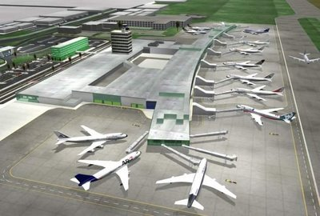
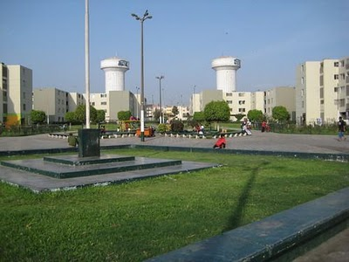
III. TAREA DEL ESTADO
Infraestructura
Aerop. Jorge Chávez
Conj.Habitacional Santa Rosa

Slide 21

III. TAREA DEL ESTADO
Actividades | En que consiste? | Resultados
Gestión de riesgo en entidades de control como DIGESA, DIGEMID, SENASA y SANIPES | Homogenización de criterios de gestión de riesgo para empresas (historial y patrones de comportamiento), y productos (trazabilidad, características, procesos productivos y control posterior). | Mayor predictibilidad para el sector privado Optimización de recursos del Estado
Herramientas para PYMES | Herramienta para PYMES exportadoras que faciliten la gestión de la cadena de suministros y documentos electrónicos | Reducir brecha digital de MYPES Adopción de buenas prácticas de gestión empresarial.
Interconexión con otras VUCEs en el exterior | Intercambio de información generada por la VUCE de Perú con las VUCEs de la Alianza del Pacífico. | Disminución de costos Predictibilidad y mayor seguridad para el sector privado. la información presentada
Interconexión con SUNAT | Intercambio de información entre el sistema aduanero y la VUCE | Disminuir el porcentaje de reconocimiento físico y documental de mercancías restringidas.
Facilitación de comercio

Slide 22
iiI. DESAFIOS PARA LA EMPRESA
PERUANA

Slide 23
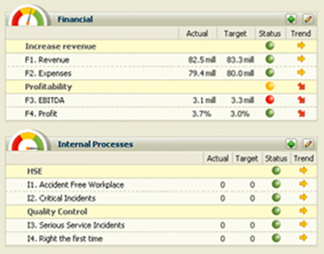


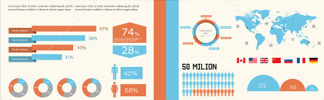
1. 1.Conocimiento del mercado

Slide 24
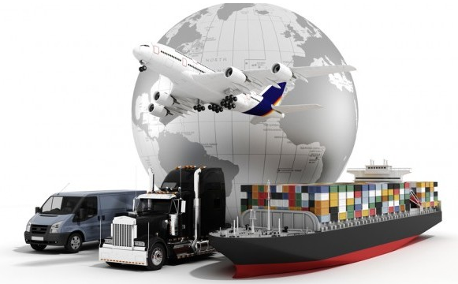
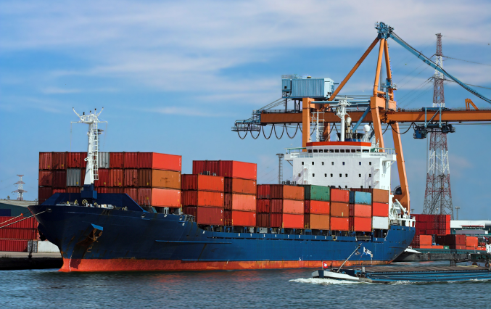
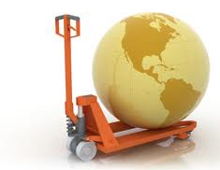
2. 2. Sólo “Despachadores”sólo “Despachadores”

Slide 25
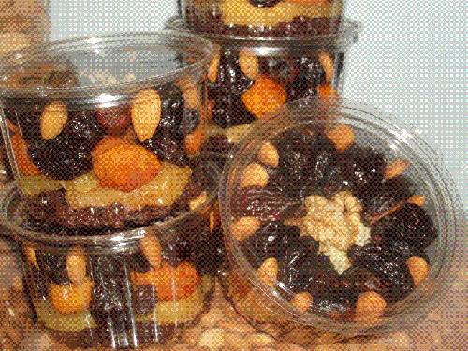
3.3.Apuesta por Valor Agregado

Slide 26






















4. 4. Brandingg

Slide 27


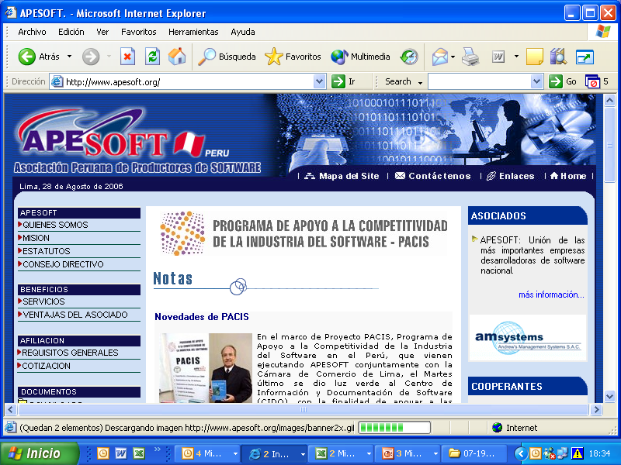
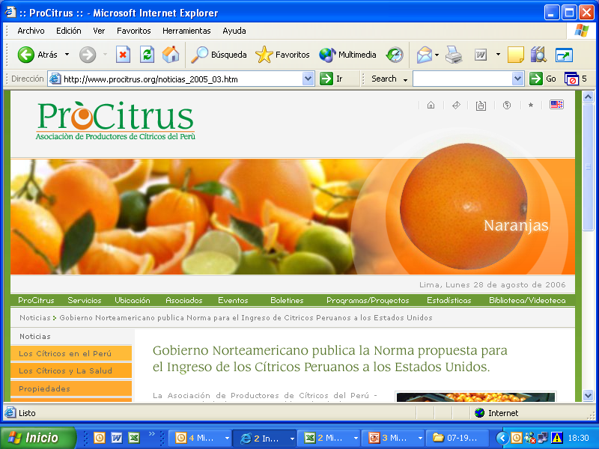
5. Expansión vía Alianzas Estratégicas vía Alianzas Estratégicas

Slide 28

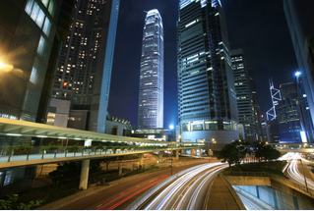
6.6. Exportación de Servicios
ación de Servicios

Slide 29

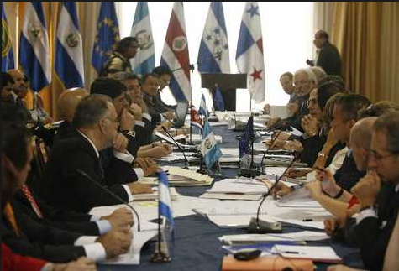
7. 7. Conocimiento del Negociador imiento del Negociador
Tips de Negociación:
  Estados Unidos
  Japón
  China
  India

Slide 30

8.Soporte Institucional itucional
ESTADO
Promperú, Proinversión, Cofide, etc.
Adex, Comex, Soc. de Industrias, Cámaras de Comercio, etc.
USAID, CBI, BID, Unión Europea, Banco Mundial, SIPPO, JETRO, ICE, GTZ, SWEDECORP, etc.
GREMIOS EMPRESARIALES
AGENCIAS DE COOPERACION INTERNACIONAL

Slide 31
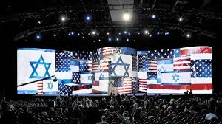
9.9.¿Rivales o Aliados Estratégicos? es o Aliados Estratégicos?

Slide 32
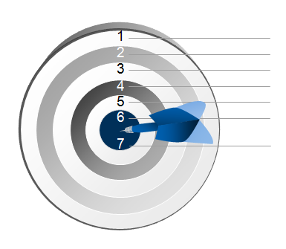

10. Gestión del Gestión del Talento Talento
DETECCIÓN
CAPTURA
FORMACIÓN
RETENCIÓN
CARRERA PROFESIONAL
INCORPORACIÓN A LA INNOVACIÓN
FORMAR INVESTIGADORES

Slide 33

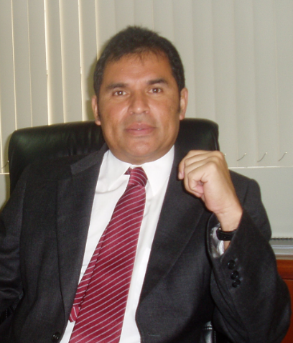
Contacto
Juan Carlos Mathews
Director del Centro de Educación Ejecutiva
Universidad del Pacífico
Lima - Perú
E-mail: Mathews_JC@up.edu.pe
Twitter: @Mathews_jc

